Slide 1
2021.11.29(加班)~2021.11.30
工作日報
記錄人：葉柏漢
記錄日期：2021.11.30
工作時間：
18:00~19:00
08:30~17:30

Slide 2

本日工作事項
Day work
修改溫室專家系統(加班)
將資料匯到excel(判斷日期)
統整溫室資料成excel給總監
在披覆材料設計新增光環境資訊

Slide 3
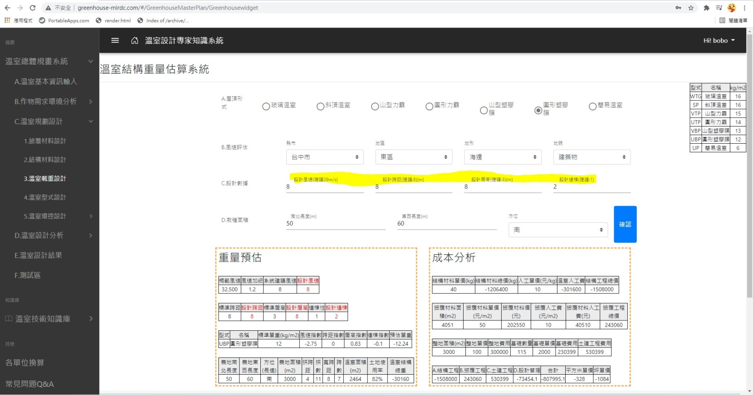
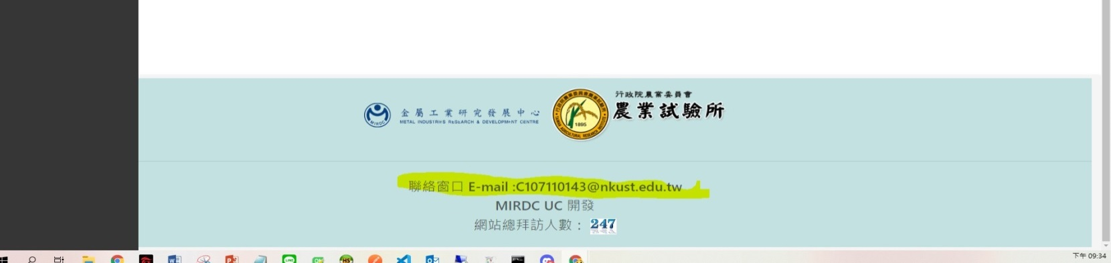
修改溫室專家系統
Project planning

Slide 4
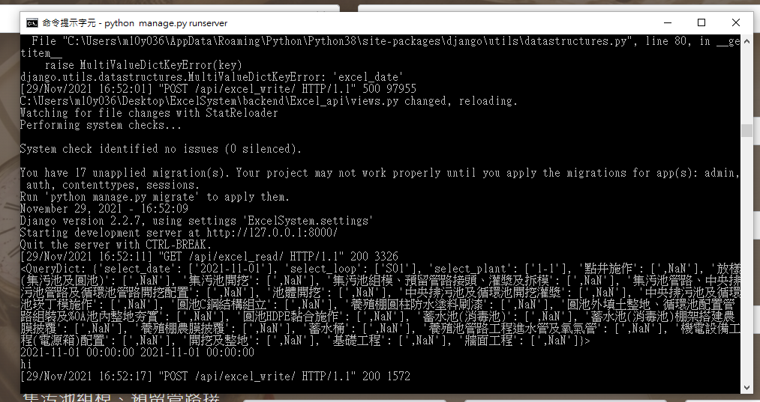
將資料匯到excel (判斷日期)
Project planning
當日期一樣時 就印出hi的字樣
此判斷式日後判斷excel
需填在哪個日期

Slide 5
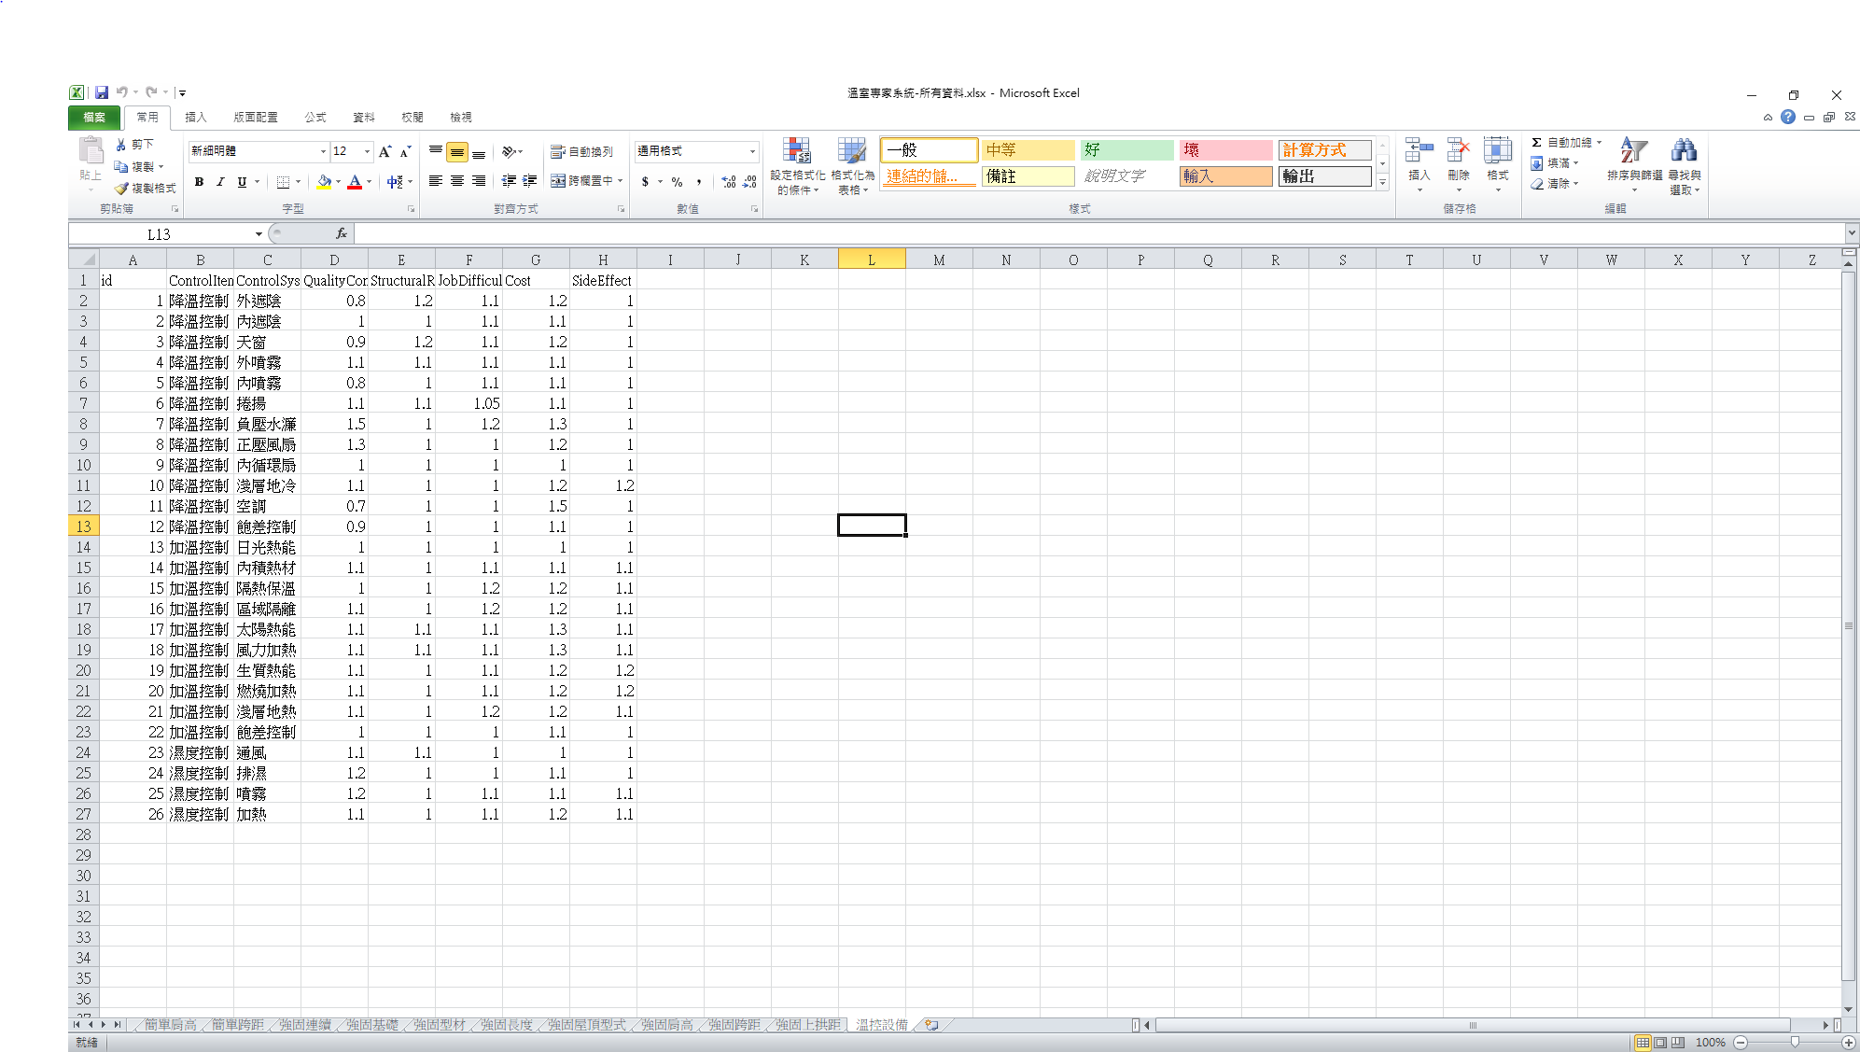
統整溫室資料成excel給總監
Project planning

Slide 6
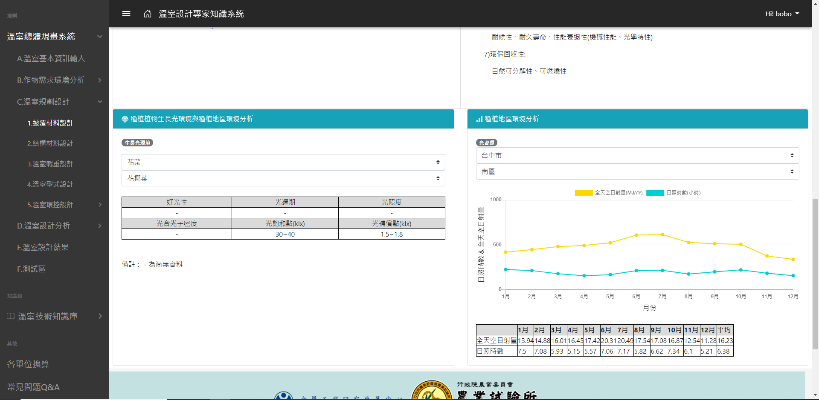
在披覆材料設計新增光環境資訊
Project planning

Slide 7
謝謝觀看

